Slide 1


Notes:
Hương Thảo – Zalo 0972115126

Slide 2



Cách chơi: Lắng nghe thầy cô miêu tả về những người bạn bí mật và đoán xem người bạn bí mật đó là ai

Slide 3
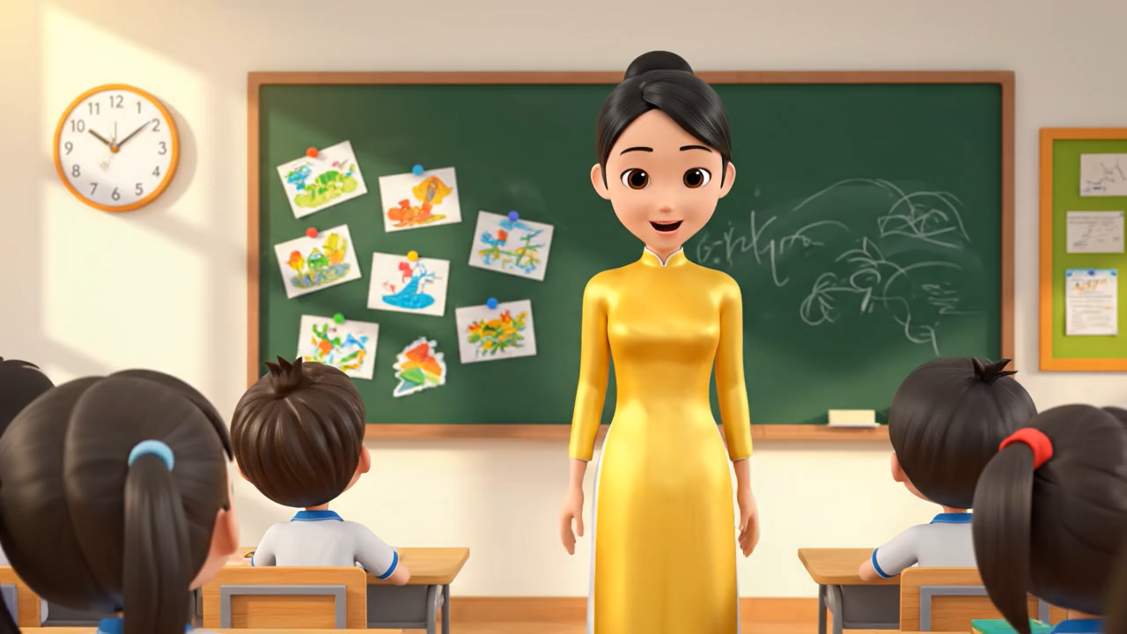

Slide 4





Thứ ba ngày 3 tháng 2 năm 2026

Slide 5

Notes:
Hương Thảo – Zalo 0972115126

Slide 6
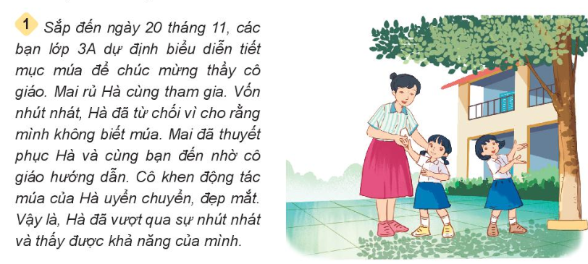
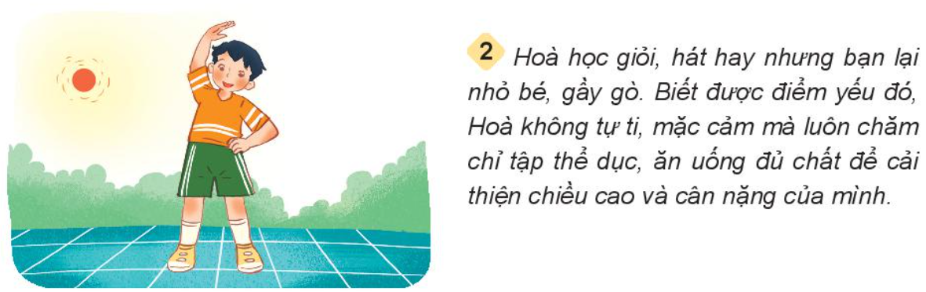
1. Đọc tình huống và trả lời câu hỏi:

Slide 7
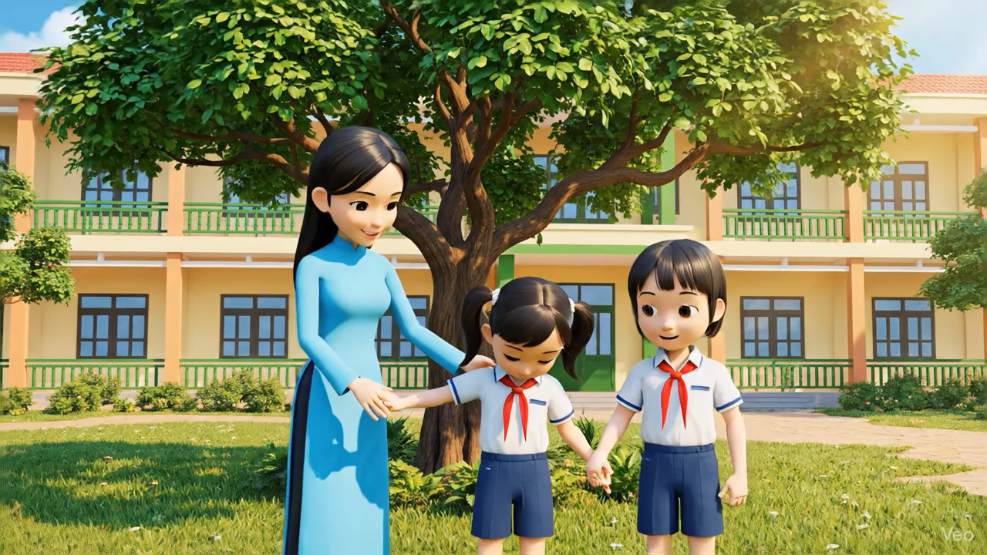

Slide 8
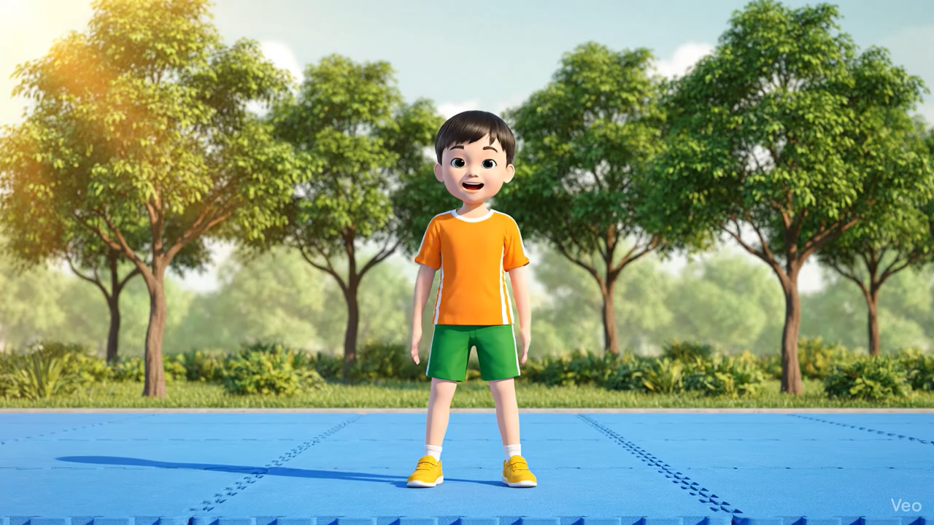

Slide 9

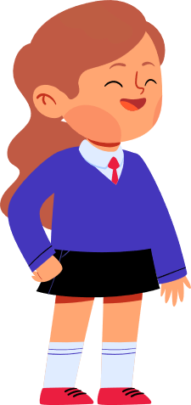
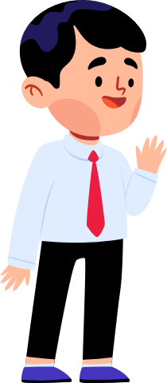
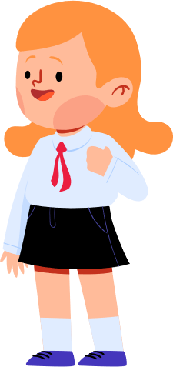
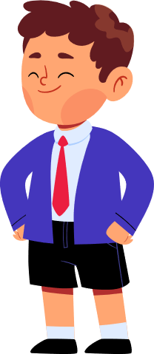
Theo em nếu cứ nhút nhát Hà có biết được điểm mạnh của bản thân không? Vì sao?
Vì sao Hòa luôn chăm chỉ tập thể dục và ăn uống đủ chất?
Thảo luận nhóm 4
Theo em vì sao cần phải biết điểm mạnh và điểm yếu của bản thân?

Slide 10
Nếu mãi nhút nhát, Hà sẽ không thể nào biết được điểm mạnh của mình.
Nhờ sự động viên của Mai, sự giúp đỡ của cô giáo, sự cố gắng của bản thân Hà đã khám phá ra khả năng của bản thân mà bạn chưa từng biết mình có trước đó.

Slide 11
Hòa đã tự nhận thức được mình có điểm yếu là thân hình nhỏ nhắn, gầy
Bạn đã lập kế hoạch và thực hiện theo kế hoạch đó để khắc phục điểm yếu của bạn thân.

Slide 12

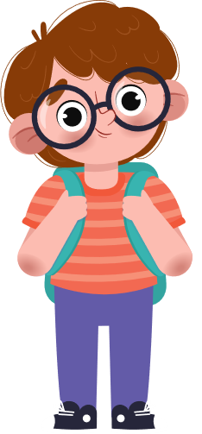
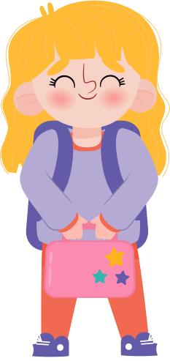
KẾT LUẬN
Biết được điểm mạnh, yếu của bản thân sẽ giúp em biết cách phát huy điểm mạnh và khắc phục điểm yếu đó.
Biết rõ những khả năng, khó khăn của bản thân để đặt ra mục tiêu phù hợp đồng thời còn giúp em giao tiếp, ứng xử tốt hơn với người khác.

Slide 13
KẾT LUẬN
Điểm yếu có thể thay đổi được nếu chúng ta thực sự cố gắng. Thay đổi một điểm yếu sẽ khiến bản thân tự tin hơn, phát triển theo hướng tích cực hơn
Mỗi người cần phát triển điểm mạnh của bản thân, khi phát triển điểm mạnh mỗi người sẽ thành công hơn.

Slide 14





Slide 15

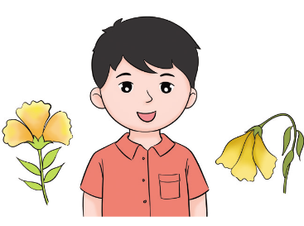
Vẽ bức tranh chân dung của em và viết ra:
3 điều em có thể làm tốt nhất
3 điều em cần cố gắng để làm tốt hơn
Notes:
Hương Thảo – Zalo 0972115126

Slide 16














DẶN DÒ
- Xem lại bài
1
- Chuẩn bị bài học sau.
2

Slide 17


